Slide 1

季節の変わり目
～気分が落ち込んでいませんか？～

Slide 2
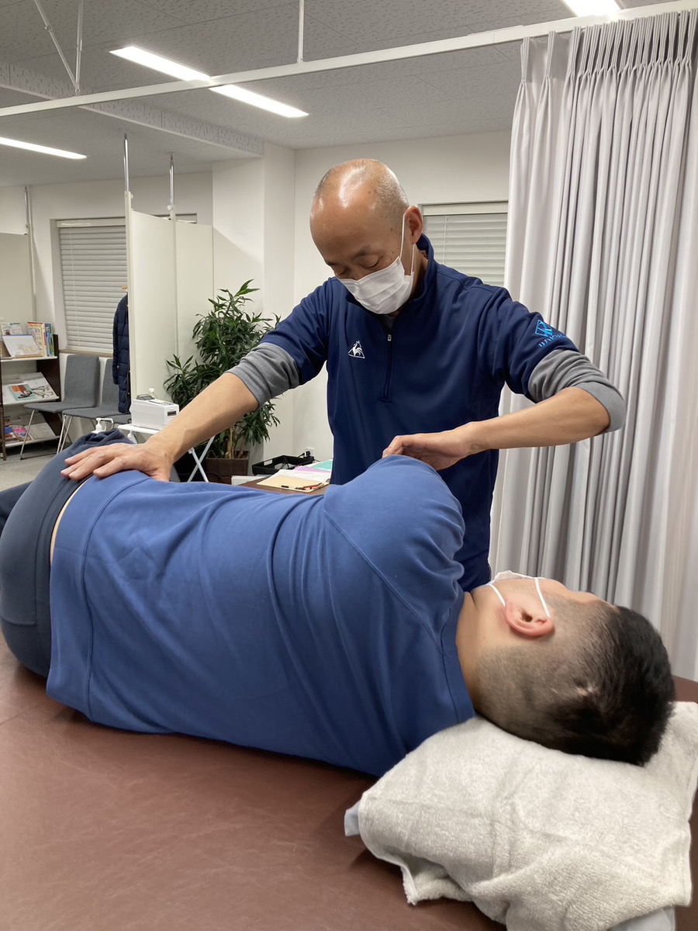
新しくベテランスタッフが
増えました‼

